Slide 1
Степени сравнения

Slide 2
Сравнительная степень, это когда мы сравниваем – «легче», «труднее», «зеленее», и т.д.
Если слово короткое (один иди два слога), мы просто добавляем окончание -er:
soft (мягкий) – softer (мягче)
new (новый) – newer (новее)
hard (твёрдый) – harder (твёрже)
Old -older

Slide 3
Если слово уже заканчивается на -е, то прибавляем только -r:
large (большой) – larger (больше)
polite (вежливый) – politer (вежливее)
white (белый) – whiter (белее)

Slide 4
Если слово заканчивается на согласную, а перед ней стоит гласная, то согласная удваивается:
big (большой) – bigger (больше)
fat (полный) – fatter (полнее)
hot (горячий) – hotter (горячее)
thin (тонкий) – thinner (тоньше)

Slide 5
Если в конце слова стоит -y, а перед ней согласная, то -y меняется на –i + er
easy (простой) – easier (проще)
dirty (грязный) – dirtier (грязнее)
happy (счастливый) – happier (счастливее)

Slide 6
Для длинных прилагательных действует другое правило. Само слово никак не изменяется, но перед ним мы ставим more (более) и less( менее)

Slide 7
beautiful (красивый) – more beautiful (более красивый)
difficult (сложный) – more difficult (более сложный)
interesting (интересный) – more interesting (более интересный)
effective (эффективный) – more effective (более эффективный)
dangerous (опасный) – more dangerous (более опасный)
useful (полезный) – more useful (более полезный)

Slide 8
Бывает, нужно сказать, что предмет не более красивый, умный, и т.д., а менее. Тогда перед словом ставим less( менше)
beautiful (красивый) – less beautiful (менее красивый)
difficult (сложный) – less difficult (менее сложный)
interesting (интересный) – less interesting (менее интересный)

Slide 9
Превосходная степень: мы говорим о предмете, что он самый-самый – «самый красивый», «самый простой», «самый опасный», либо «наименее простой, красивый, опасный»
К коротким словам добавляем -est. С такими словами почти всегда идёт артикль the.
soft (мягкий) – the softest (самый мягкий, мягчайший)
new (новый) – the newest (самый новый, новейший)

Slide 10
Если слово уже заканчивается на -е, то прибавляем только -st:
large (большой) – the largest (самый большой, наибольший)
polite (вежливый) – the politest (самый вежливый)
white (белый) – the whitest (самый белый, белейший)

Slide 11
Если слово заканчивается на согласную, а перед ней стоит гласная, то согласная удваивается:
big (большой) – the biggest (самый большой, наибольший)
fat (жирный) – the fattest (самый жирный)
hot (горячий) – the hottest (самый горячий)
thin (тонкий) – the thinnest (самый тонкий, тончайший)

Slide 12
Если в конце слова стоит -y, а перед ней согласная, то -y меняется на -i:
easy (простой) – the easiest (проще)
dirty (грязный) – the dirtiest (грязнее)
happy (счастливый) – the happiest (счастливее)

Slide 13
Длинные слова не изменяем, но ставим перед словом the most (наиболее):
beautiful (красивый) – the most beautiful (самый красивый, красивейший)
difficult (сложный) – the most difficult (самый сложный, сложнейший)
interesting (интересный) – the most interesting (самый интересный, интереснейший)

Slide 14
the least (для превосходной):
beautiful (красивый) –the least beautiful (наименее красивый)
difficult (сложный)– the least difficult (наименее сложный)
interesting (интересный) – the least interesting (наименее интересный)

Slide 15
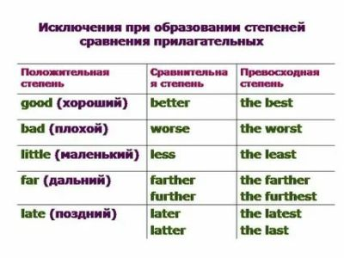
Исключения

